Slide 1

4FUN
Анализ и прогнозирование пассажиропотока

Slide 2
Постановка задачи
Бот для прогнозирования пассажиропотока
Обработка текстового запроса в свободной форме
Обработка аудио записи
Прогноз пассажиропотока

Slide 3




Наша команда
Воробьев Павел
Горбунов Сергей
Быков Дмитрий
Плащинский Николай

Slide 4
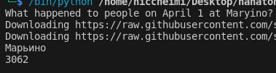
Обработка запроса пользователя
Перевести аудио сообщение в текст
Извлечь информацию о дате или диапазоне дат
Извлечь информацию о станции метро

Slide 5
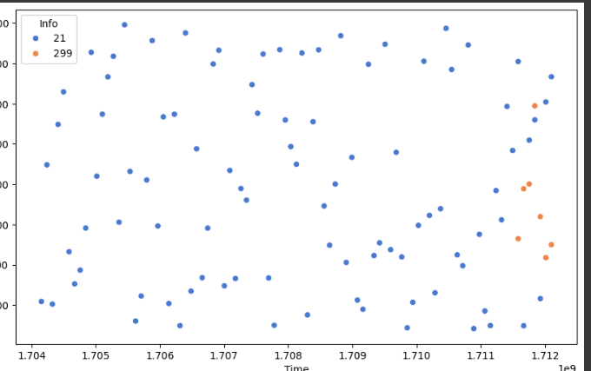
А что если в таблице не написано?
Преобразовать данные о дате, получить текущую дату
Прогнозирование временных рядов позволяет предсказать пассажиропоток

Slide 6



Используемые технологии
Основной язык программирования - Python
Обработка данных - pandas, numpy, sklearn
Работа с текстом - Spacy, googletrans, thefuzz, search_dates
Прогнозирование временных рядов - SARIMA

Slide 7
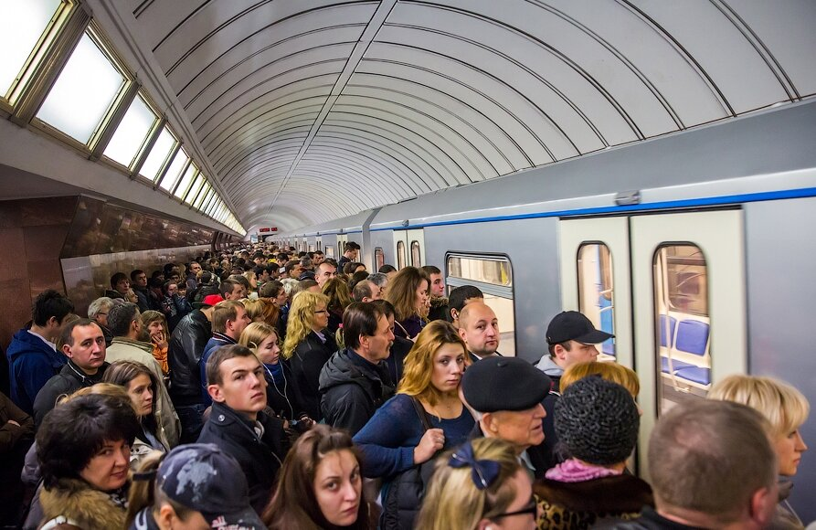
Масштабируемость
Повысить точность моделей за счет большего датасета
Добавить данные других городов
Создать систему рекомендации наименее загруженного маршрута

Slide 8
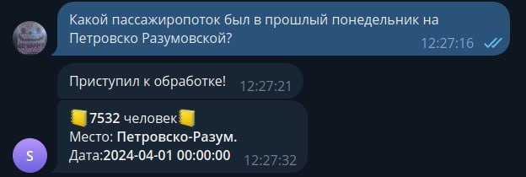
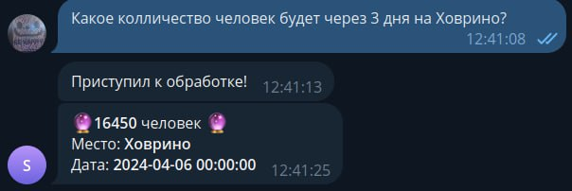
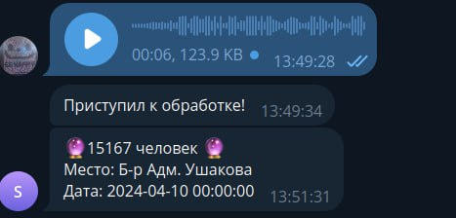
Примеры работы

